Slide 1
СЧЕТ В ПРЕДЕЛАХ СЕМИ. ГЕОМЕТРИЧЕСКИЕ ФИГУРЫ. ЗАКРЕПЛЕНИЕ.
Воспитатель ст.гр. №8
Чеснокова И. В.

Slide 2
СТРАНА
ВОЗДУШНЫХ ШАРОВ

Slide 3
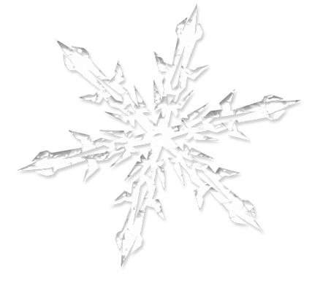
На нос Маринке упали две снежинки,
И пять сестричке – на косички
Сколько же снежинок?

Slide 4
2 + 5 = 7

Slide 5
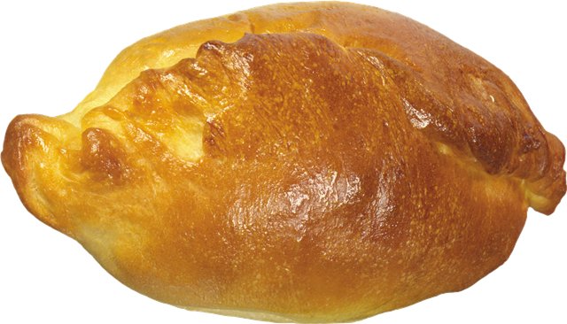
Бабушка внучку дала
Четыре вкусных пирожка.
Внучке еще три дала.
Сколько ж она испекла?

Slide 6
4 + 3 = 7

Slide 7
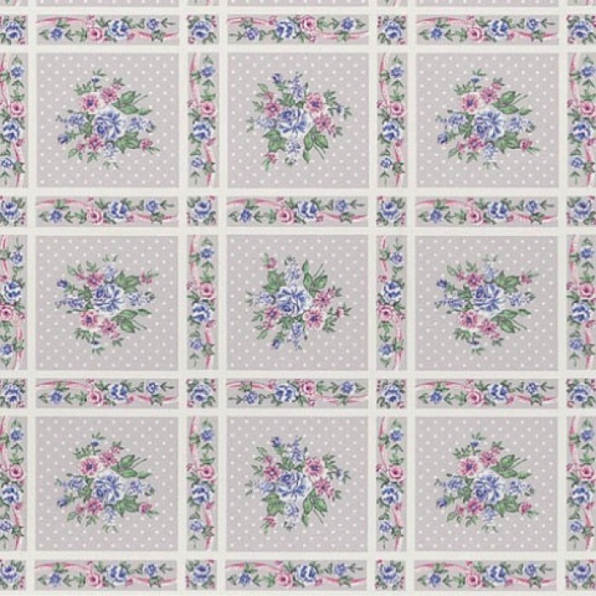
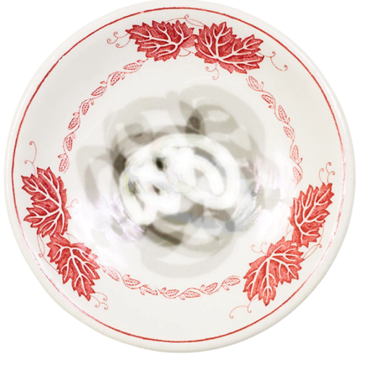
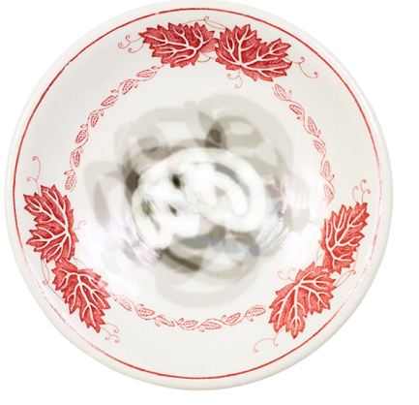
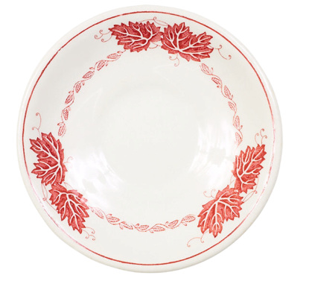
Петя маме помогал,
Семь тарелок намывал
Четыре чистые уже,
Еще осталось только…

Slide 8
7 – 4 = 3

Slide 9
1
3
5
7
2
4
6

Slide 12
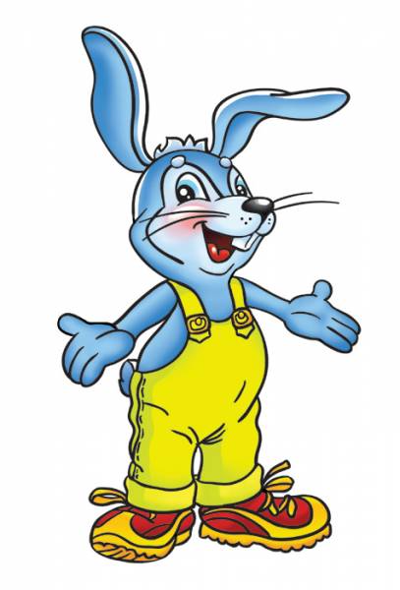

Slide 13
МОЛОДЦЫ РЕБЯТА!!!

